Slide 1
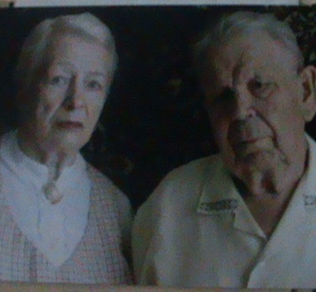
Станкин Владимир Васильевич

Slide 2
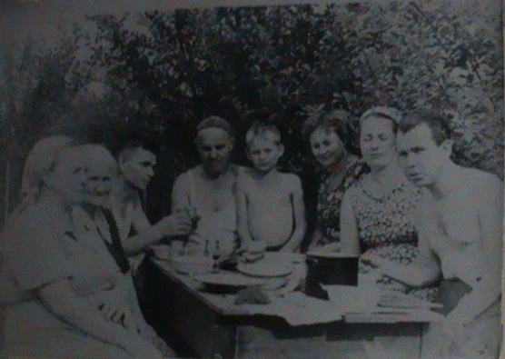
Там, откуда начинался в древние времена шелковый путь, в городе Мерв(Мары) Туркменской ССР, в семье Станкиных родился мальчик Володя. Было это 26 июня 1930 года

Slide 3
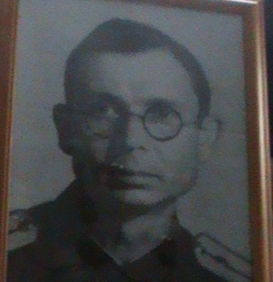
В сентябре Володя Станкин стал учиться в школе в Самаре на улице Буянова. Всей школой готовились к параду 7-го ноября, откуда мужчины сразу уходили на фронт. Тогда же на фронт ушёл отец Володи, Василий Васильевич Станкин.

Slide 4
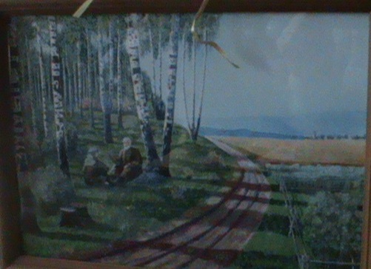
В 1945 году после окончания 5-го класса Володя возвращался из лагеря, и в это время привезли раненого отца с фронта. Отец Василий Васильевич лежал дома раненый и писал замечательные картины

Slide 5
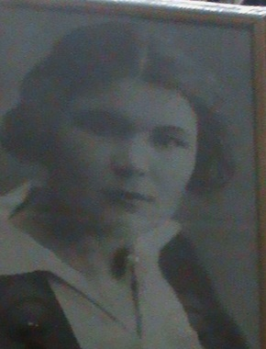
Мама Володи, Надежда Петровна, ухаживала за раненым отцом 8 лет.

Slide 6
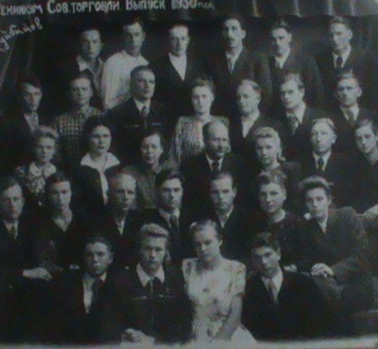
В 1947 году Володя окончил 7-й класс и поступил в техникум советской торговли. Учился вместе с фронтовиками. Это были настоящие люди, прошедшие войну, которые служили примером для молодых.

Slide 7
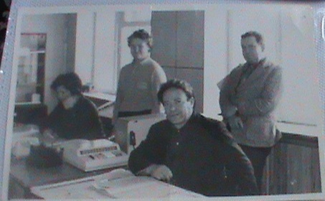
Володя поступает в Куйбышевский нефтяной техникум, с отличием оканчивает его. Стал работать на Куйбышевском заводе, затем старшим инженером в институте «Гипровостокнефть»

Slide 8
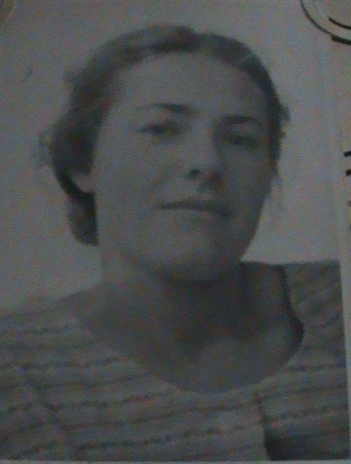
Встреча, изменившая всю его жизнь.

Slide 9
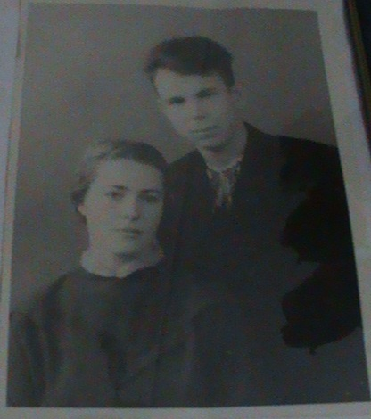
Долго ухаживать не стал – до того они подходили друг другу - молодые, красивые, с хорошими профессиями. Свадьбу сыграли через 3 месяца.

Slide 10
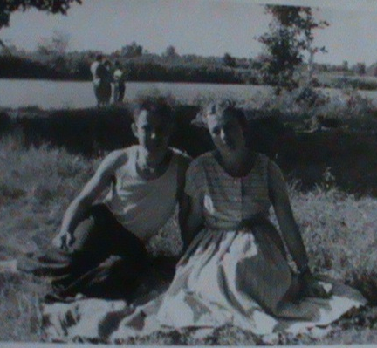
В Новокуйбышевск переехали в 1965 году. Прожили душа в душу 55 лет, отметили золотую и изумрудную свадьбу.

Slide 11
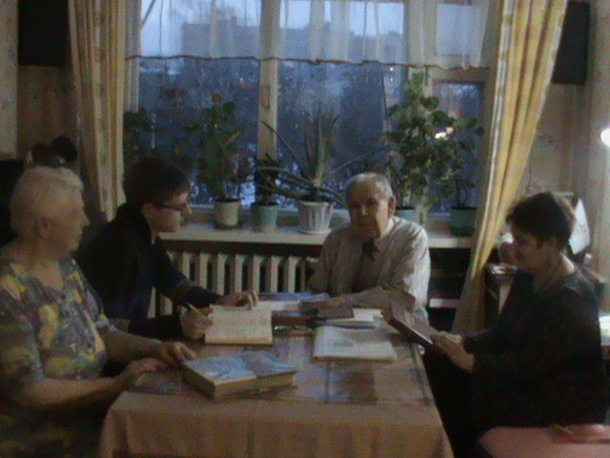
Владимир Васильевич в течение многих лет честно и активно трудился, и до своих 83 лет является известным, активным и увлеченным гражданином нашего города. О своём отце он написал книгу и предоставил материалы в Самарский краеведческий музей. В течение многих лет собирал материал о писателе и поэте Волги Степане Скитальце.

Slide 12
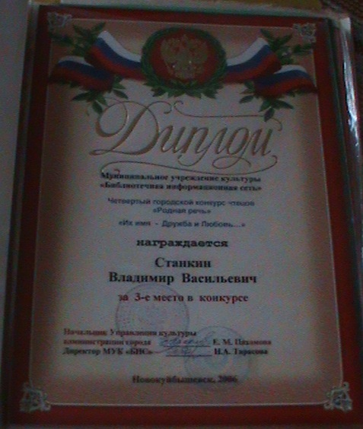
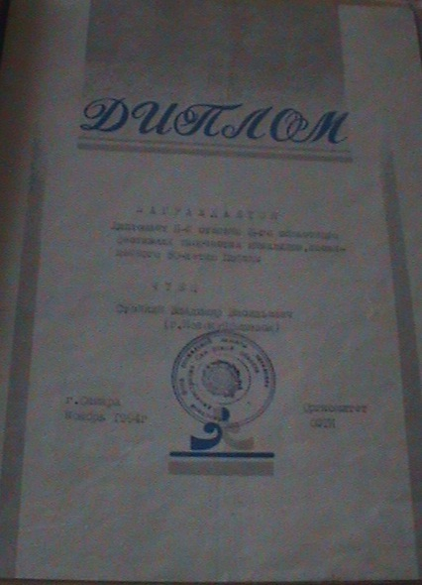
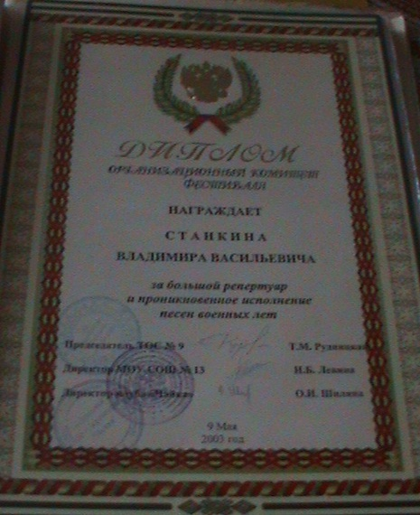
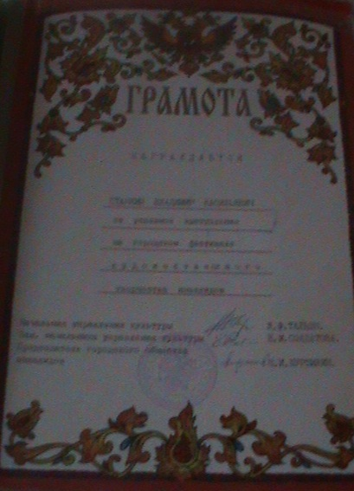
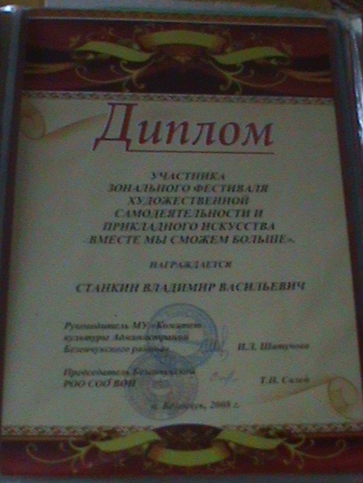
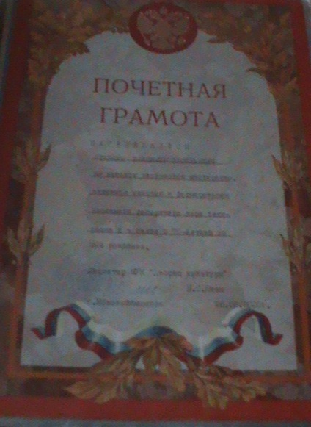
Патриот и настоящий гражданин

Slide 13

Мы против войны, пусть никогда не погибнет ни один ребёнок от вражеской пули! Пусть победит мир и восторжествует разум на земле!

